Slide 1
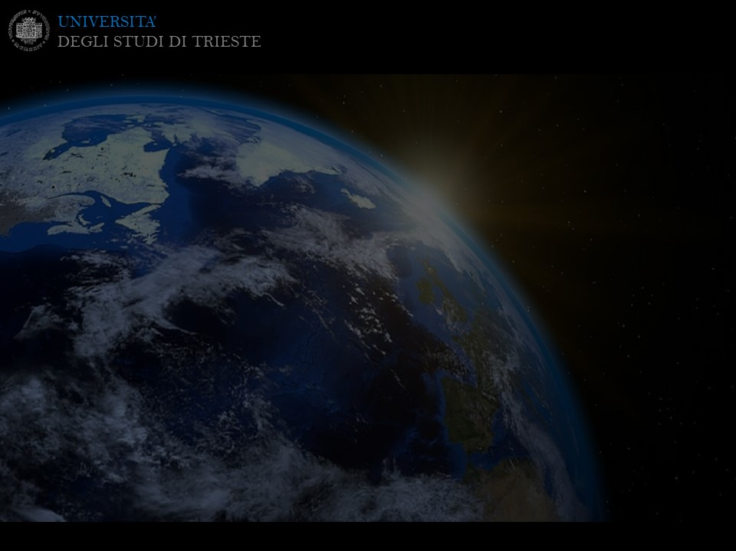
Corso di
Fisica Terrestre
Docente: Giovanni Costa
costa@units.it
Tel: 040 558 2124
S.Giovanni Palazzina P

Slide 2
Corso di Fisica Terrestre 2020-2021
CFU: 9
Obiettivi formativi : Il corso applica metodologie proprie della matematica per lo studio e la modellazione dei fenomeni geologico-fisici che interessano i processi dinamici del pianeta Terra. Tali metodologie permettono allo studente di arrivare ad una comprensione quantitativa dei processi geologici e geofisici. L'obiettivo risiede nello sviluppare le capacità di analisi di tali fenomeni fisici fornendo inoltre gli strumenti di base necessari per poterli sfruttare al fine di studiare le caratteristiche del nostro pianeta
E’ fortemente consigliato di aver sostenuto l’esame di matematica e di fisica

Slide 3
Lezioni: Lezioni frontali
Esercitazioni + eventuali recuperi
Lunedì: 15:00 - 17:00, aula B Pal. Q
Martedì: 16:00 - 18:00, aula B Pal. Q
Mercoledì: 9:00 - 11:00, aula C Pal. C
Metodo di valutazione: prova orale.
Testi di riferimento:
Fowler C. M. R., 2004. “ The Solid Earth: An introduction to Global Geophysics”, Cambridge University Press.
W. Lowrie “Fundamentals of Geophysics” Cambridge University Press, 199
Dispense del Professore Peter Suhadolc, EgBook

Slide 4
Altri utili in inglese ed italiano
S. STEIN & M.WYSESSION
AN INTRODUCTION TO SEISMOLOGY,
EARTHQUAKES, AND EARTH STRUCTURE
Blackwell, 2003
T.L
AY & T.C.WALLACE
MODERN GLOBAL SEISMOLOGY
Academic Press, 1995
D.GUBBINS
SEISMOLOGY AND PLATE TECTONICS
Cambridge University Press, 1990
A. UDIAS
PRINCIPLES OF SEISMOLOGY
Cambridge University Press, 1999
K.KASAHARA
EARTHQUAKE MECHANICS
Cambridge Univers
ity Press, 1981
A.COX & R.B.HART
LA TETTONICA DELLE PLACCHE/ PLATE TECTONICS
Meccanismi e modalita'/How it works
Zanichelli 1986/ Blackwell, 1986
P. KEARY & F.J.VINE
TETTONICA GLOBALE/ GLOBAL TECTONICS
Zanichelli/ Blackwell, 1996 (S
econd edition)
F.D. STACEY
PHYSICS OF THE EARTH
Brookfield Press, 1992
N. SLEEP & K. FUJITA
PRINCIPLES OF GEOPHYSICS
Blackwell Science, 1997
M. FEDI e A. RAPOLLA
I METODI GRAVIMETRICO E MAGNETICO
NELLA GEOFISICA DELLA TERRA SOLIDA
Liguori editore, 1993

Slide 5
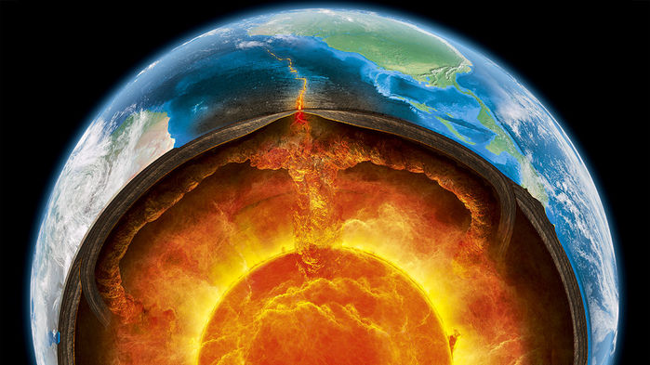
La Fisica Terrestre, o Geofisica, studia i vari fenomeni fisici (termodinamici, ottici, elettrici ecc.) che hanno luogo nell’atmosfera, sulla superficie e nell’interno della Terra. Si divide in tre branche fondamentali, corrispondenti ai tre stati di aggregazione (solido, liquido, gassoso) della materia che costituisce la Terra: fisica della Terra solida, fisica delle acque superficiali e profonde, fisica dell’atmosfera. Si è ancora alla ricerca della spiegazione dei meccanismi che determinano il funzionamento del sistema Terra nel suo insieme e, in particolare, dell’evidente dinamicità della sua evoluzione, di cui sono un chiaro esempio l’attuale disposizione di continenti e oceani e la distribuzione dei terremoti e dei vulcani.
La geofisica è in generale l'applicazione di misure e metodi fisici allo studio delle proprietà fisiche del pianeta Terra.

Slide 6
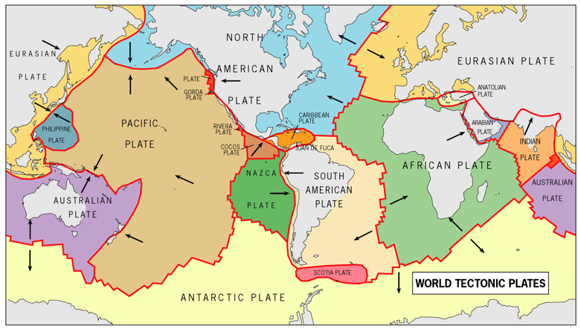
I principali studi sulle proprietà globali della Terra vennero svolti tra il 1600 ed il 1900, la fisica terrestre è una scienza relativamente giovane. Infatti solo nella prima metà del Novecento venne riconosciuta la struttura interna della Terra, grazie all'utilizzo delle prime registrazioni sismografiche. E solo nella seconda metà del Novecento si cominciarono a studiare i processi geodinamici in atto sulla superficie terrestre, con la formulazione della teoria della tettonica a zolle.

Slide 7
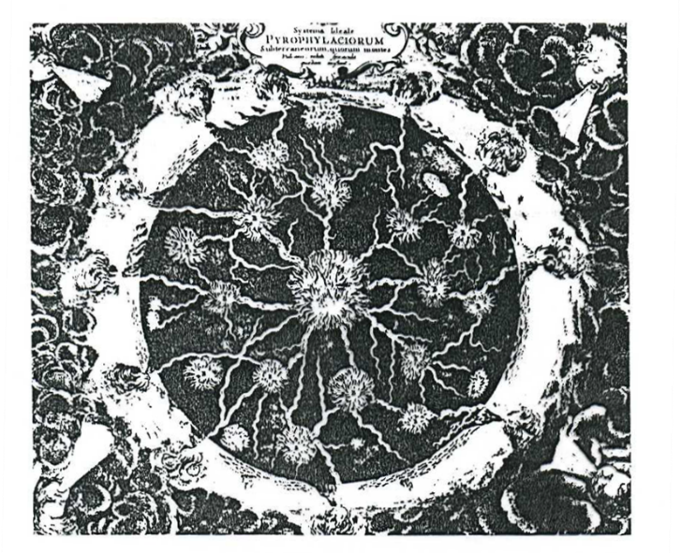
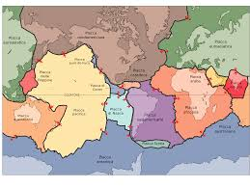
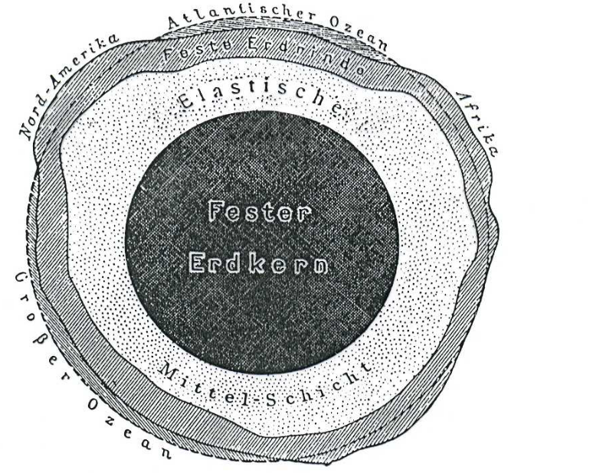
Nel 1915 A. WEGENER propose il movimento dei continenti.
Una prima visione dell’interno della Terra (1800 circa). L’autore concepiva la Terra come una sfera di materiale solido fessurato da tubi di magma che collegavano sacche di gas eruttivo con bocche vulcaniche in superficie.
Schizzo dell’interno della Terra pubblicato a Berlino nel 1902 (H.Kramer). La Terra ha tre strati: una crosta solida, un mantello elastic un nucleo solido.

Slide 8
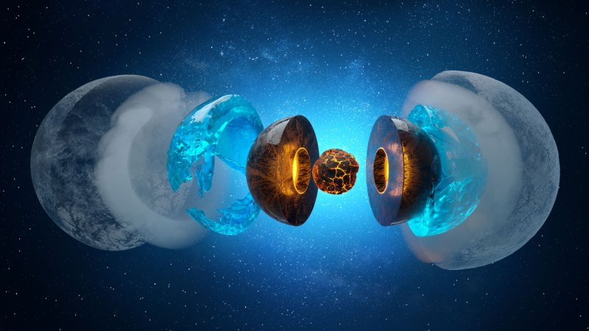
La Terra può essere schematizzata come un sistema composto da 3 fasi: oggetti di studio della geofisica sono quindi la componente solida della Terra (geofisica della Terra solida), la componente liquida (fisica dell'idrosfera) e quella gassosa (fisica dell'atmosfera). La geofisica è una scienza di tipo preminentemente sperimentale, che condivide il campo di applicazione sia con la fisica sia con la geologia e comprende al suo interno diverse branche, quali ad esempio:
fisica dell'atmosfera
meteorologia
climatologia
oceanografia
geomagnetismo
sismologia

Slide 9
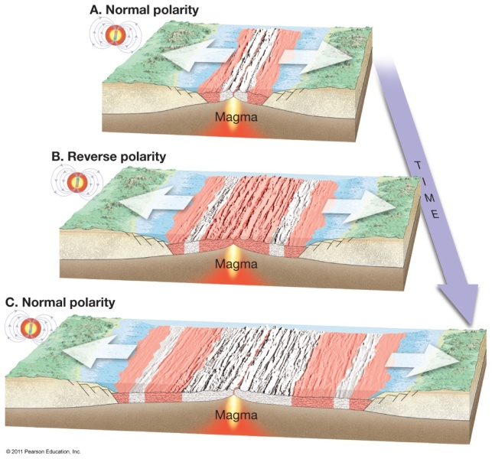
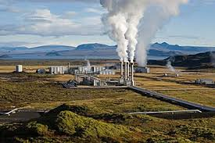
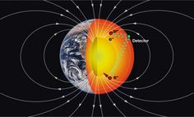
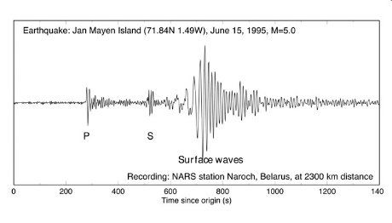
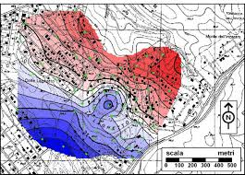
Le discipline della geofisica che si occupano della componente solida del globo sono:
Tettonofisica;
Geomagnetismo;
Gravimetria;
Geotermia;
Sismologia;
Radioattività Terrestre.
Gradiometria gravimetrica;

Slide 10
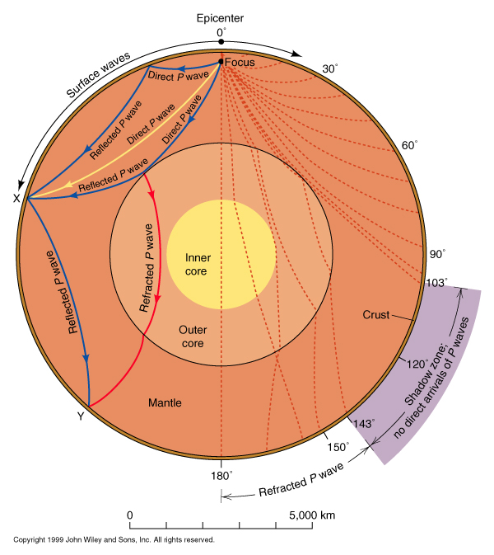
Programma del corso
Elementi sulla origine ed evoluzione del pianeta Terra. Tettonica a zolle. Struttura interna del pianeta

Slide 11
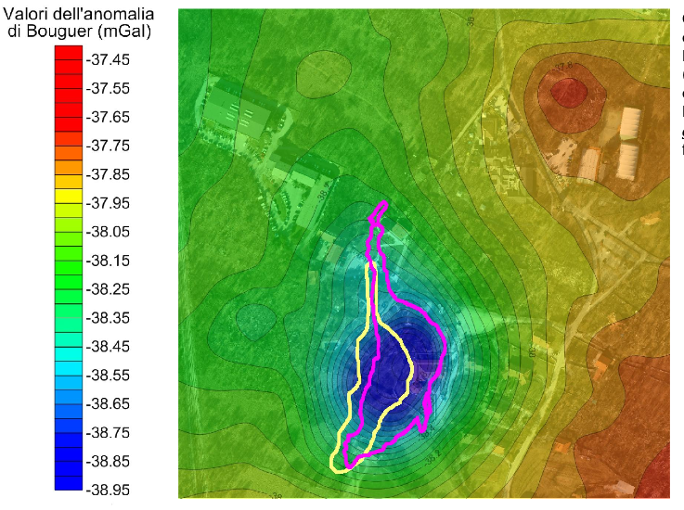
Programma del corso
2. Gravità e forma della Terra. Fluttuazioni dell’asse di rotazione. Gravità ed ellissoide terrestre. Misure ed anomalie di gravità. Geoide e compensazione isostatica. Spessore litosferico in aree isostatico.

Slide 12
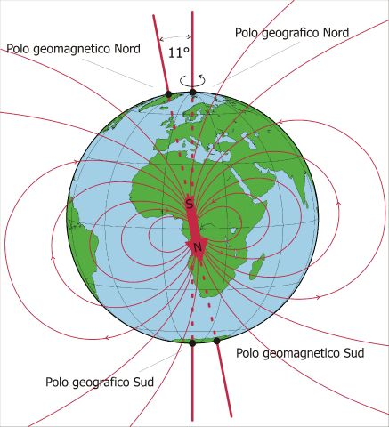
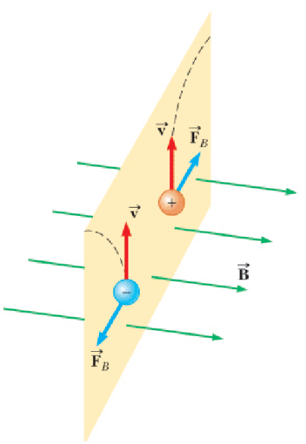
Programma del corso
3. Geomagnetismo. Magnetizzazione. Magnetizzazione rimanente. Campo magnetico terrestre. Campo di riferimento e anomalie. Variazione secolare. Paleomagnetismo. Variazioni in tempi brevi. Correnti elettriche naturali.

Slide 13
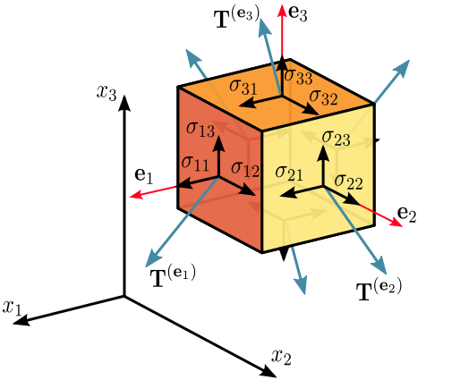
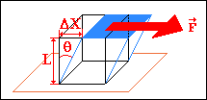
Programma del corso
4. Elasticità. Elasticità lineare. Tensioni e deformazioni. Cerchi di Mohr. Relazione sforzi e deformazioni: legge di Hooke. Costanti elastiche. Equazioni del moto

Slide 14
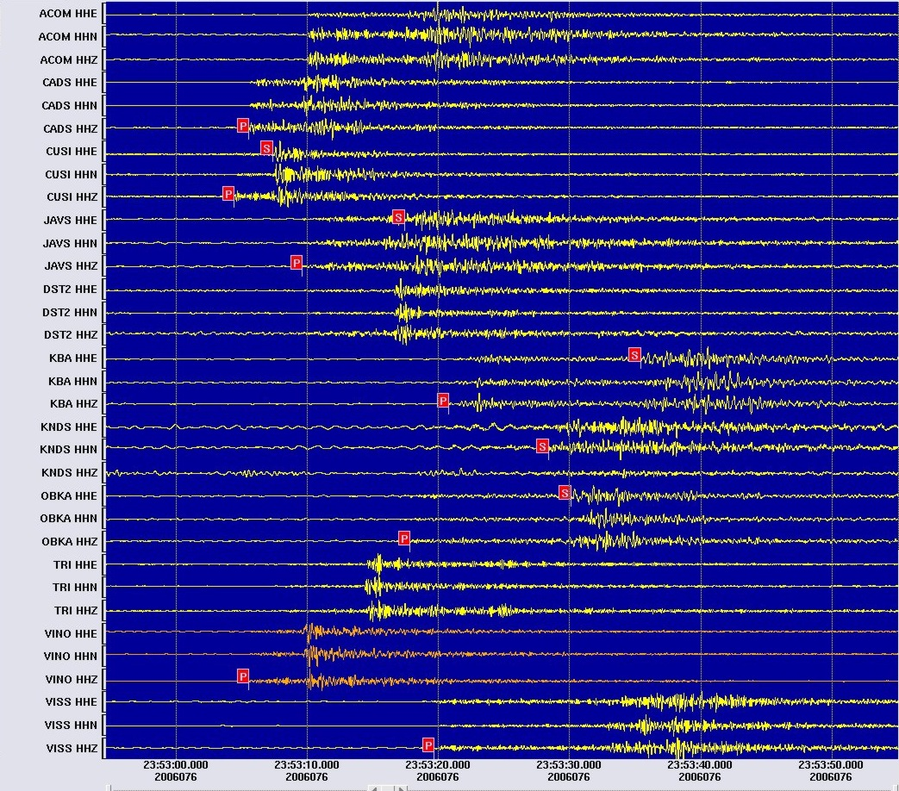
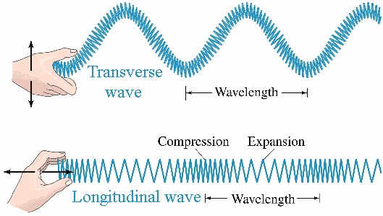
Programma del corso
5. Sismologia. Onde sismiche. Propagazione delle onde elastiche (onde P, S e di superficie). Terremoti. Sismicità. Sismometria.

Slide 15
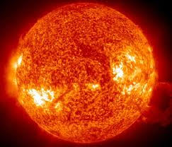
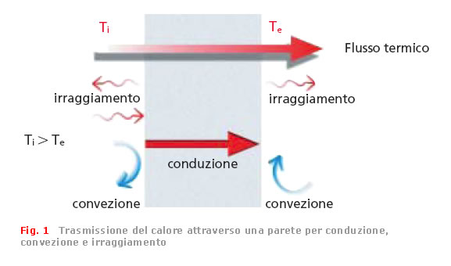
Programma del corso
6. Calore all’interno della Terra. Conduzione termica. Flusso di calore terrestre. Temperatura superficiale. Struttura termica della litosfera. Stato termico del mantello e nucleo. Implicazioni geodinamiche della convezione.

